Slide 1
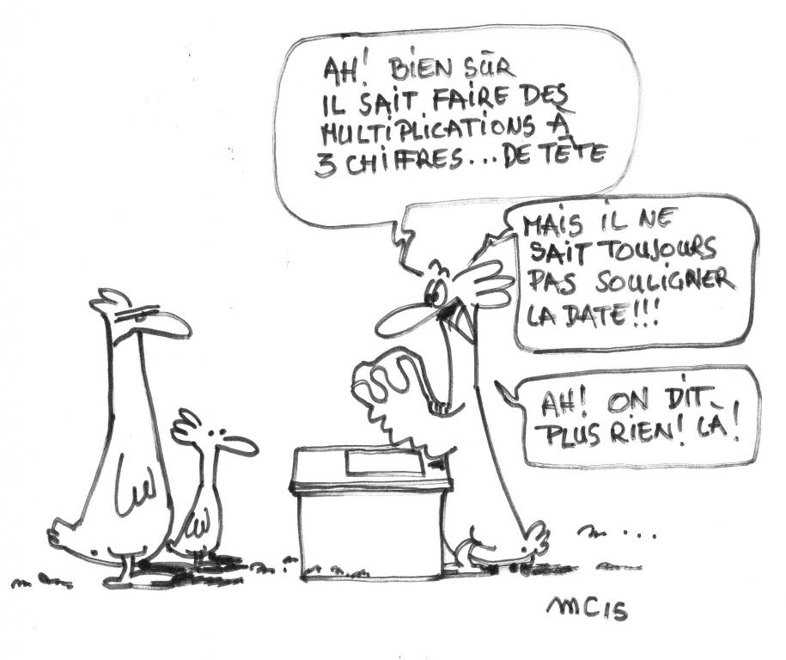
LES ENFANTS INTELLECTUELLEMENT PRECOCES
Philippe Delamarre Psychologue EN
Notes:
1

Slide 2
Aptitudes
SUJET
Environnement
Personnalité
Performances
Philippe Delamarre Psychologue EN

Slide 3
QUELQUES INDICATEURS
Langage
Curiosité
Vivacité d’esprit
Lecture
Mémoire
Pensée intuitive
Généralisation
Grande énergie
Opposition
Sensibilité ++
Maîtrise
Humour
Troubles du sommeil
Organisation --
Décalages
Philippe Delamarre Psychologue EN

Slide 4
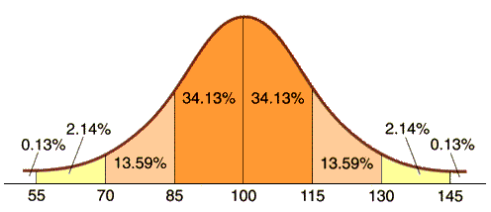
QI>140 =0.39% de la population
COURBE DE GAUSS
QI>130 =2.3% de la population
Philippe Delamarre Psychologue EN

Slide 5
Les effets au niveau de la pensée
Pensée globale et simultanée de l’information
Pensée divergente
Pensée fulgurante
Pensée en arborescence
Philippe Delamarre Psychologue EN

Slide 6
Quelles réponses ?
Proposer plus de complexité intellectuelle
Accompagner l’exploration des processus de raisonnement
Tolérer d’autres modes de concentration
Accepter les réponses alternatives et novatrices
Philippe Delamarre Psychologue EN

Slide 7
Questionnements visant une démarche explicite
Qu’est-ce que tu vas faire ?
Par la reformulation vérifier que l’élève sait ce qu’il a à faire
Comment tu vas t’y prendre ?
S’assurer qu’il sait comment planifier son travail
Par quoi tu vas commencer ?
Vérifier qu’il va pouvoir démarrer et faire le travail attendu
Quels sont les outils qui vont t’aider ?
Vérifier sa capacité à travailler en autonomie
Philippe Delamarre Psychologue EN

Slide 8
La posture de l’enseignant
Reconnaître l’enfant dans sa différence
Se montrer bienveillant et bientraitant
Tolérer des procédures mentales nouvelles
Donner du sens aux apprentissages
Accepter des formes d’apprentissage et de restitution différentes
Philippe Delamarre Psychologue EN

Slide 9
Les adaptations pédagogiques
Pédagogie du projet où l’élève est associé à l’élaboration de son savoir
Contrat pédagogique négocié entre l’élève et l’enseignant
Pédagogie de la coopération favorisant le travail de groupe
Tutorat facilitant l’intégration sociale
Philippe Delamarre Psychologue EN

Slide 10
Approfondissement d’un thème pour creuser un sujet
Enrichissement d’une notion permettant de faire des liens entre des disciplines
Différenciation vers le haut sous forme de défis
Soutien méthodologique
Philippe Delamarre Psychologue EN

Slide 11
Carte heuristique
1er degré
Philippe Delamarre Psychologue EN

Slide 12
Inclusion dans une autre classe
Décloisonnement
Classe double niveau
Accélération du cursus
Les aménagements du parcours scolaire
Personnes référentes
Ateliers complémentaires
Tutorat Délégué
Philippe Delamarre Psychologue EN

Slide 13
En résumé, il est essentiel
De prendre en compte et gérer les difficultés et lacunes
D’avoir une vision globale de l’enfant intellectuellement précoce
D’assurer un accompagnement en lien avec les familles
De personnaliser les emplois du temps
De reconnaître le haut potentiel de l’enfant
De s’appuyer sur les compétences, encourager, féliciter pour les progrès
D’adapter les contenus, rythmes et méthodes
De privilégier les activités passions
Philippe Delamarre Psychologue EN

